Slide 1
Principe de Fermat. Conséquences.
Niveau de la leçon :
L3
Prérequis :
- Notion de chemin optique (vue dans le chapitre interférences).
- Optique géométrique de base pour les relations de Snell-Descartes et application à la fibre à saut d’indice.

Slide 2
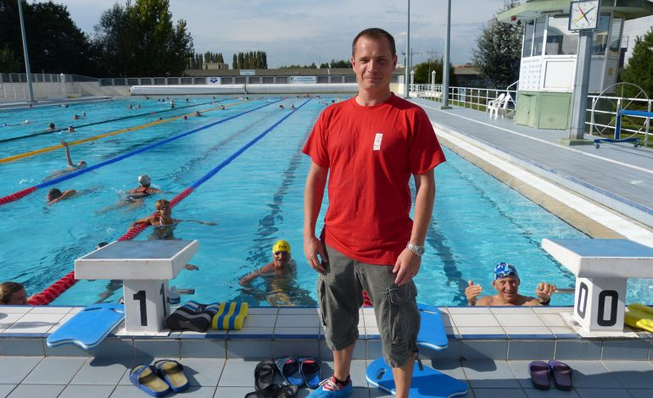
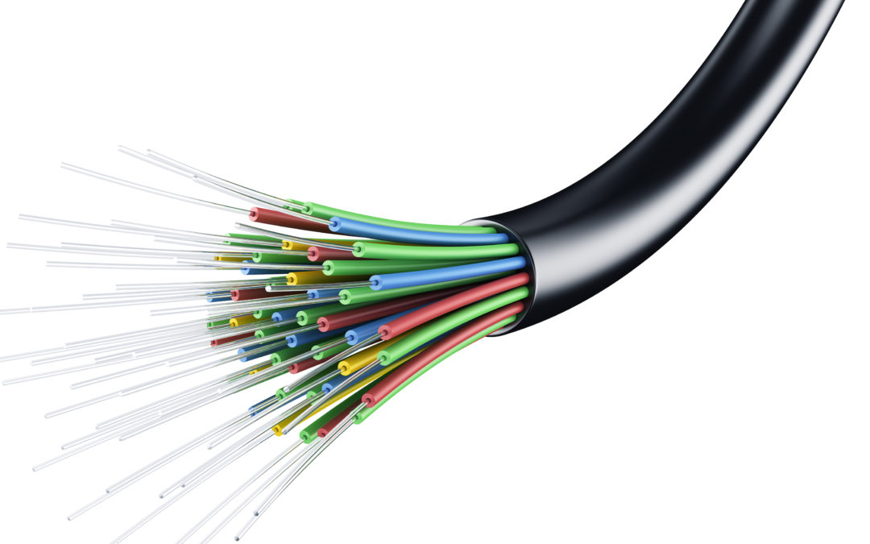
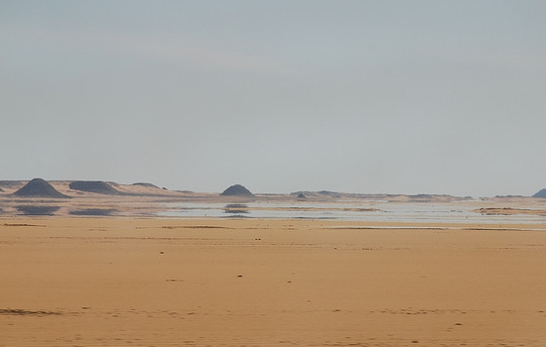
Introduction
Quel est le lien ?
Mirage en été dans un désert
Maitre nageur en pleine action
Utilisation de
Fibre à gradient d’indice

Slide 3
Première partie :
Principe de Fermat

Slide 4
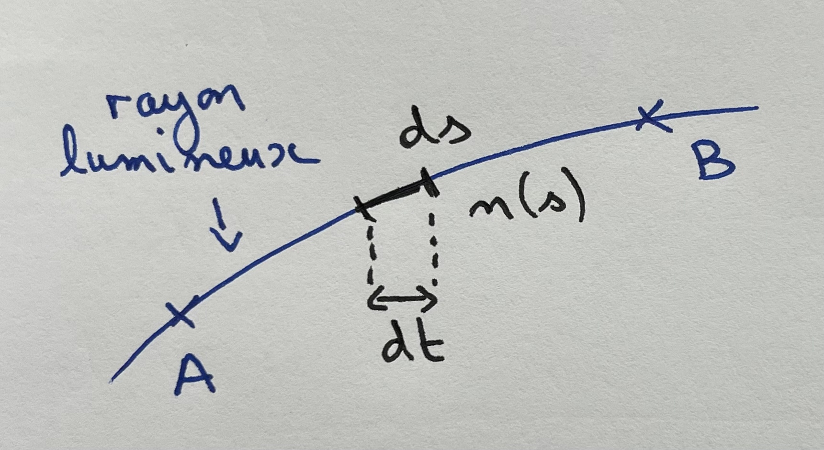

Slide 5
Deuxième partie :
Lois de Snell Descartes

Slide 6
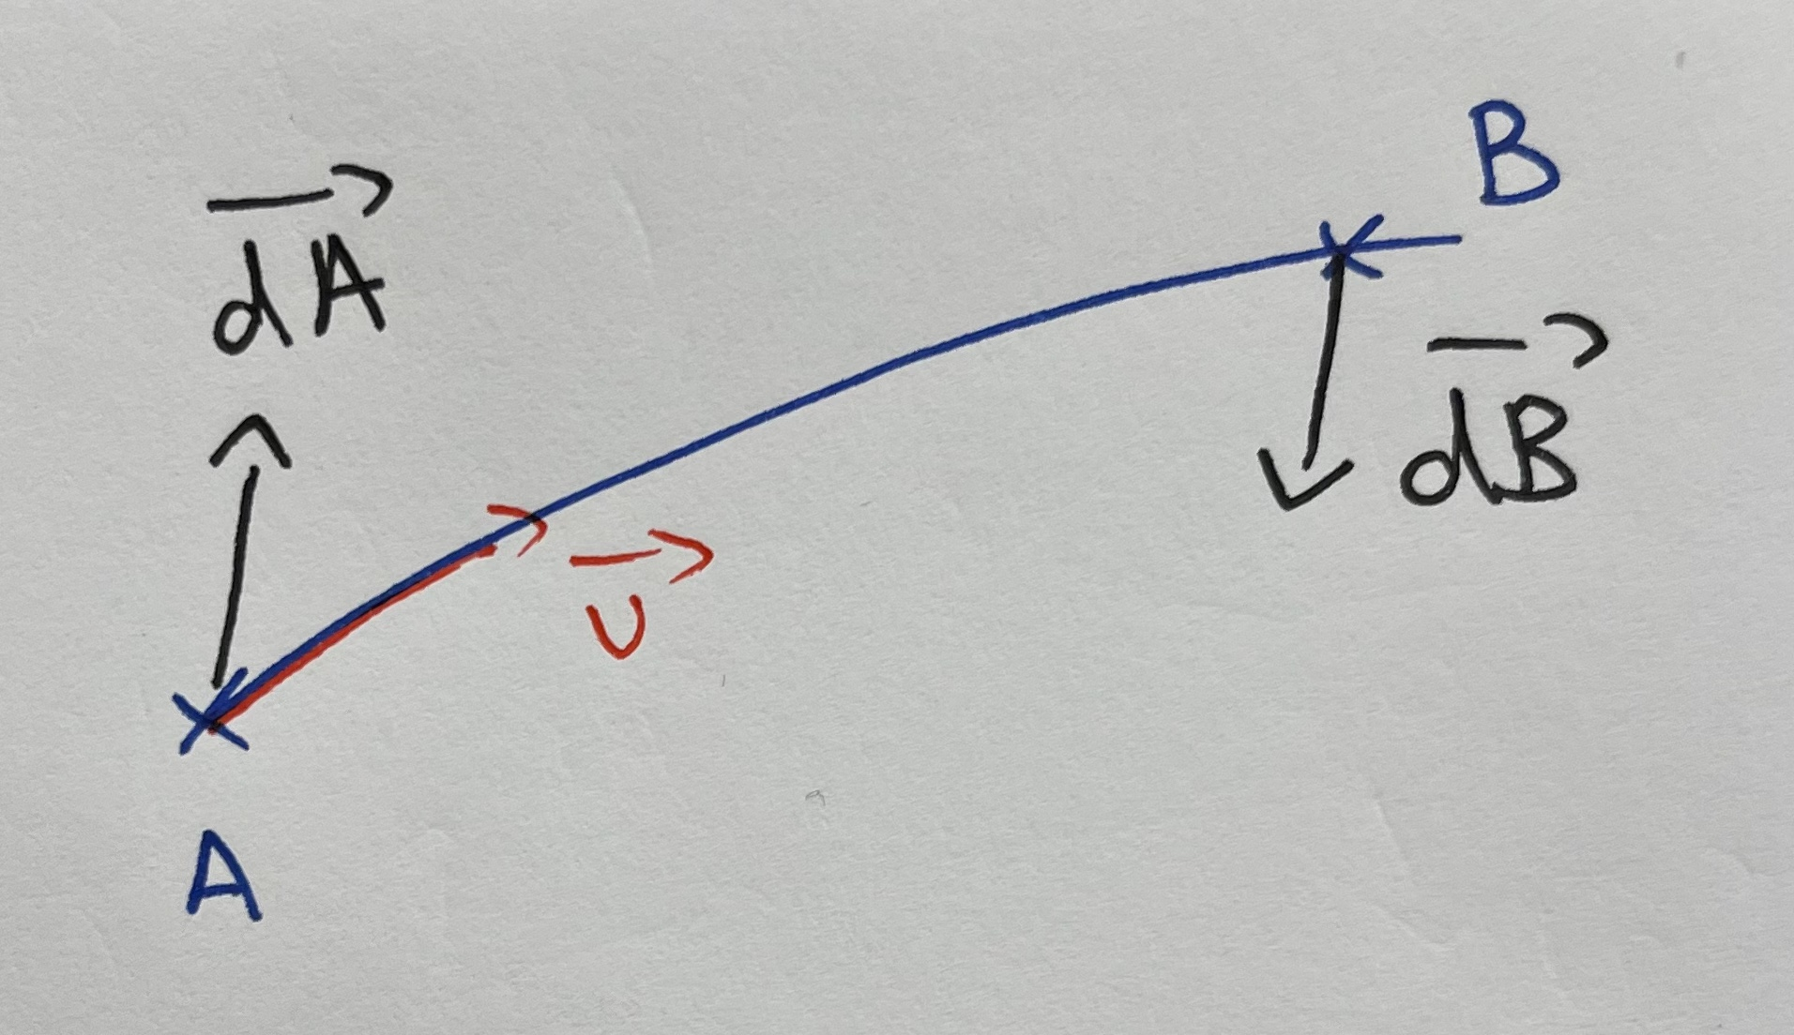

Slide 7
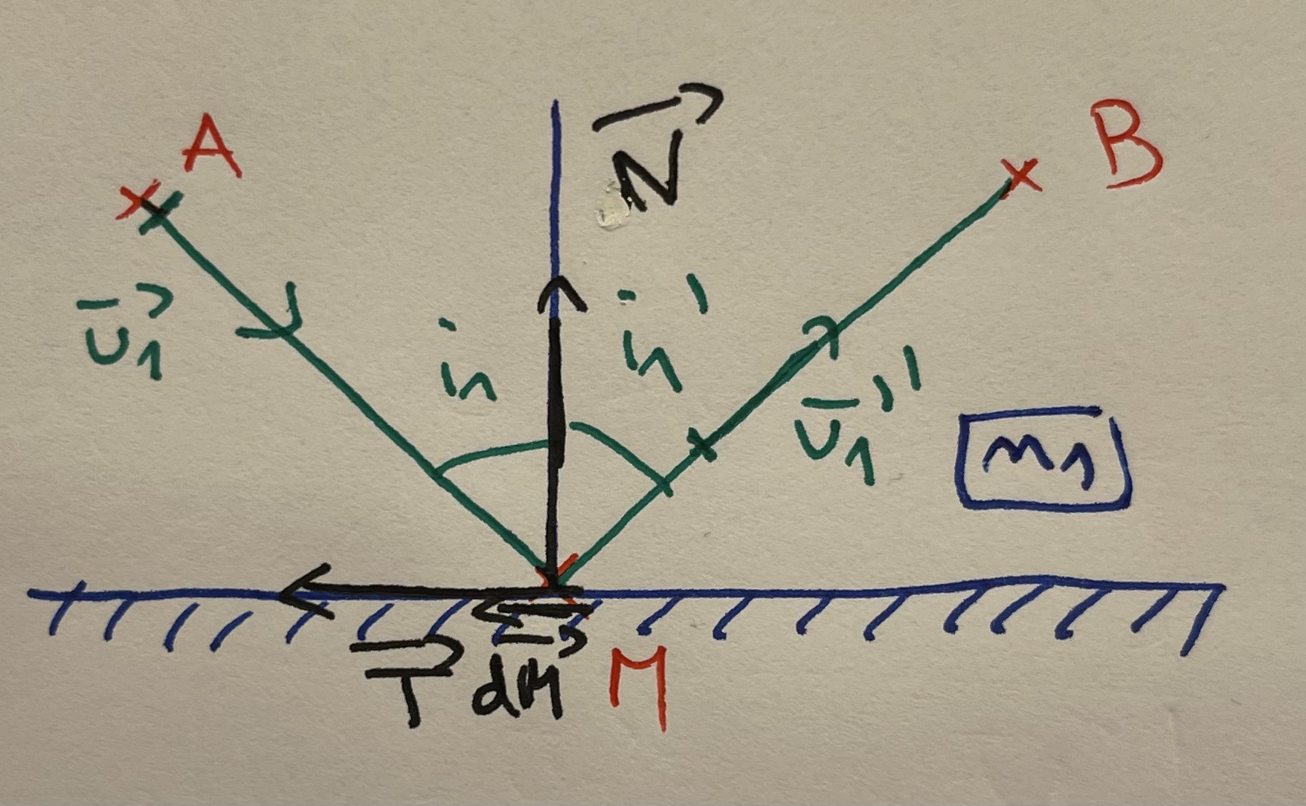

Slide 8
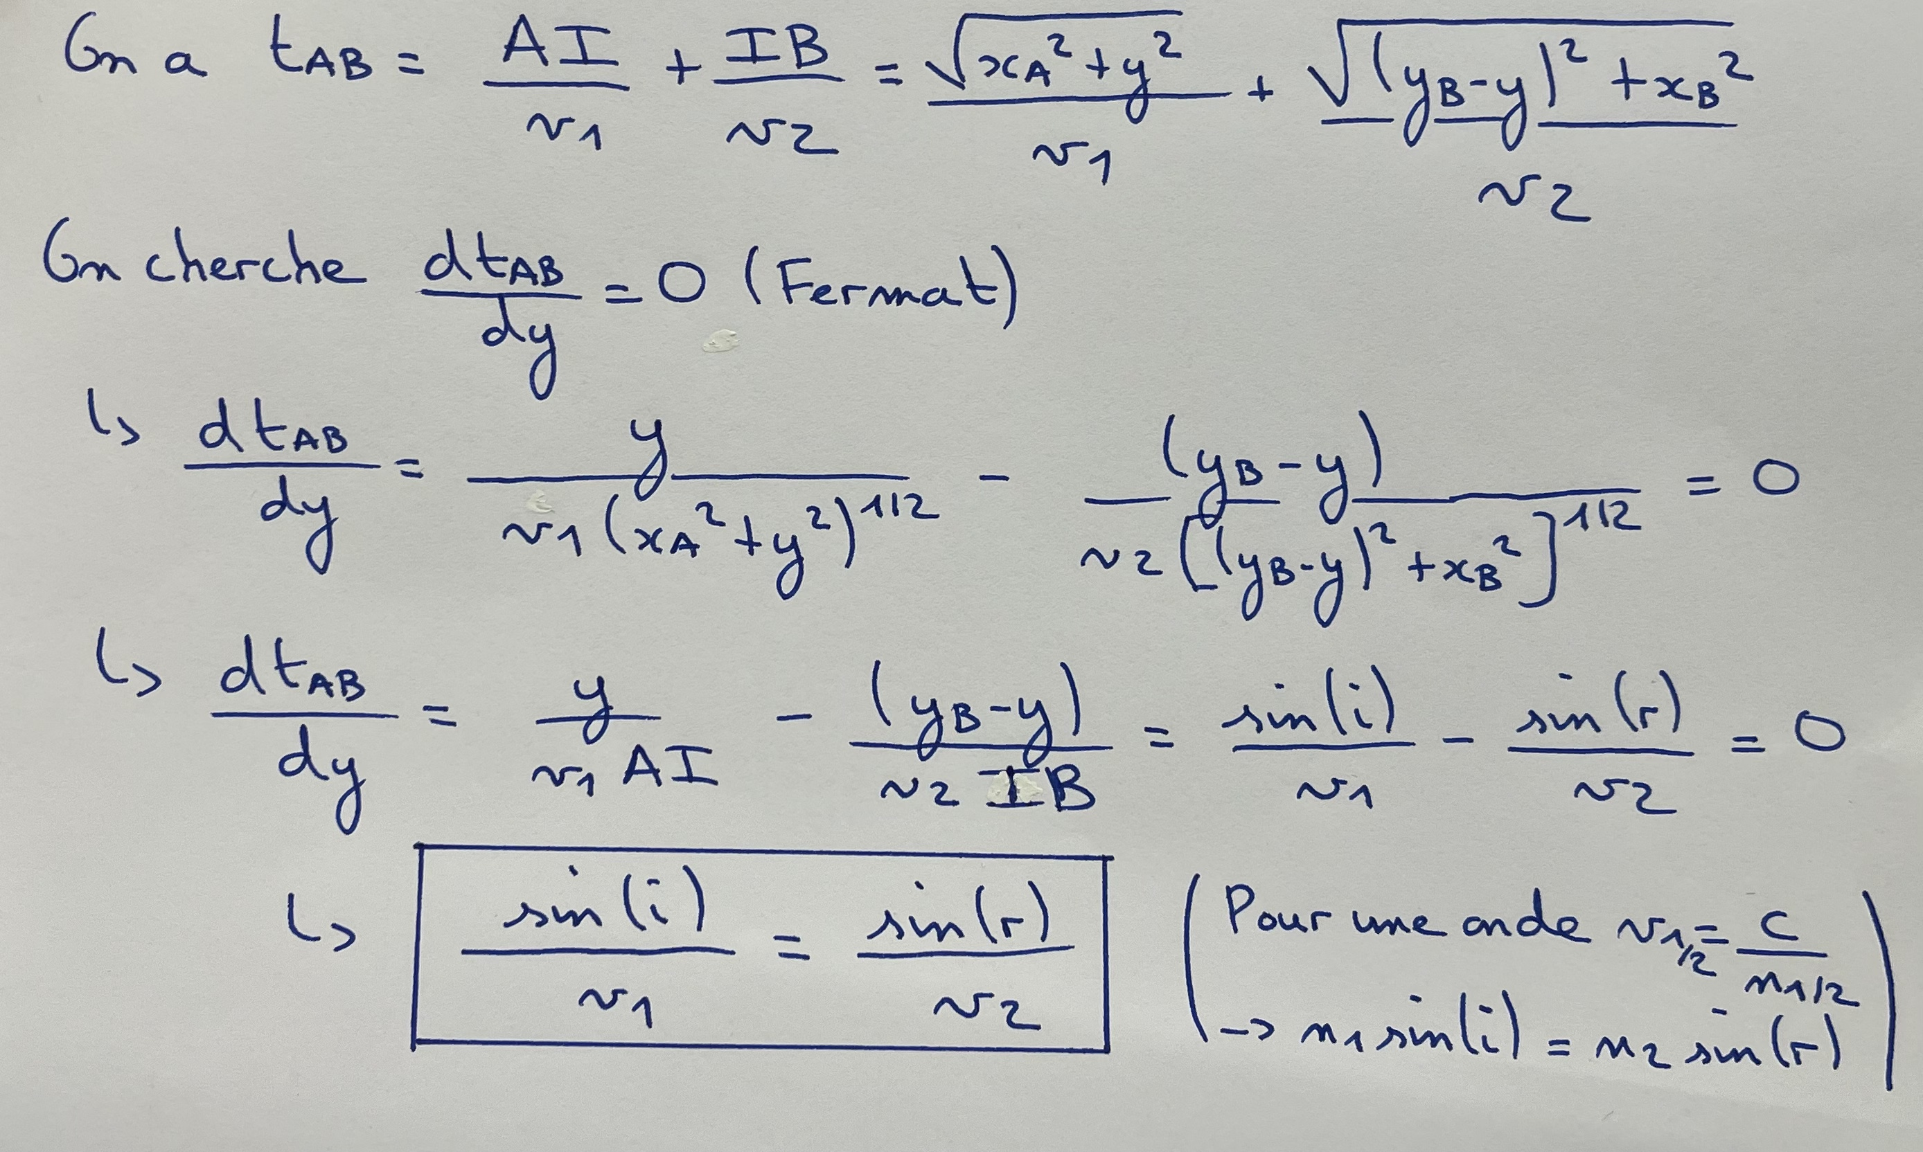
II-2) Loi de la transmission :
Illustration du problème :
Résolution du problème :
y
V1 (course)
$$y_{B}$$
r
I
i
(0,y)
x
$$x_{B}$$
$$x_{A}$$
V2 (nage) < V1

Slide 9
Troisième partie : Propagation dans un milieu inhomogène

Slide 11
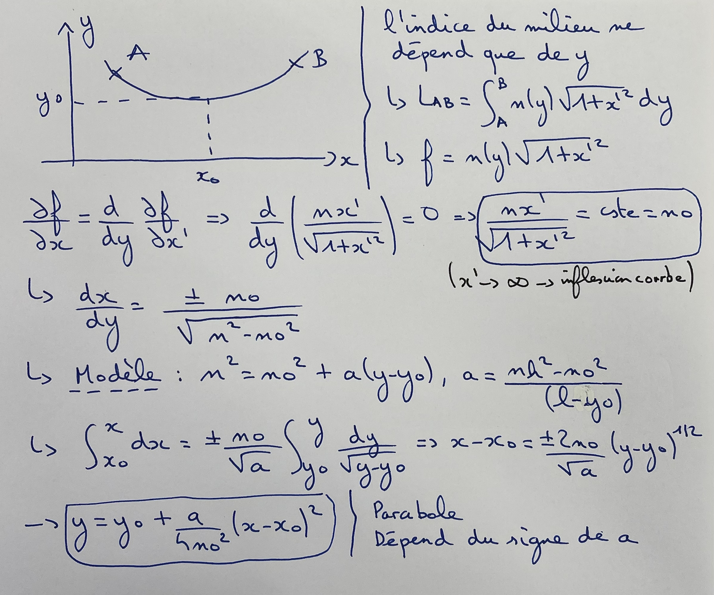
III-2) Les mirages
Résolution du problème :

Slide 12
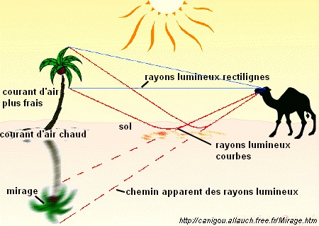
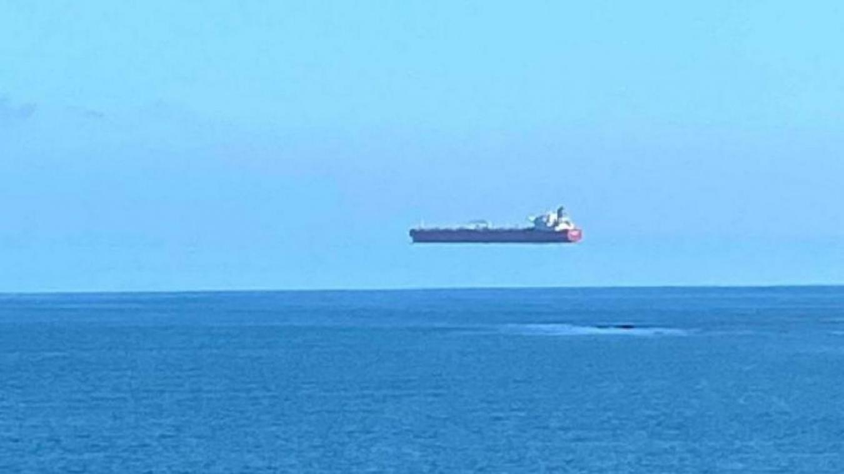
III-2) Les mirages

Slide 13
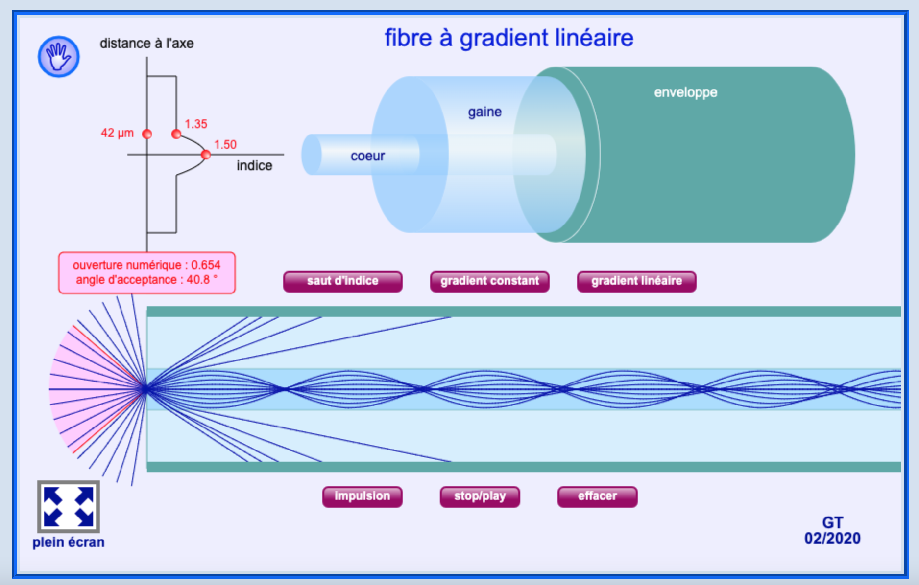
III-3) Fibre à gradient d’indice
Source : https://phyanim.sciences.univ-nantes.fr/optiqueGeo/dioptres/fibre_optique.php

Slide 14
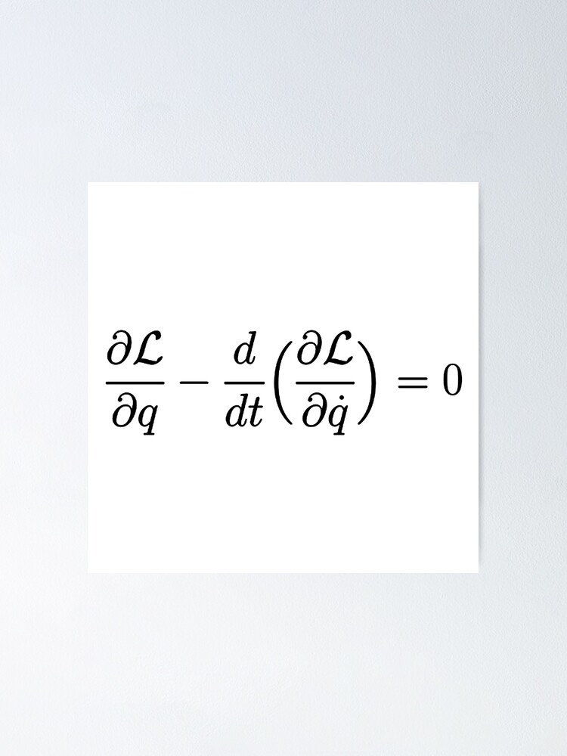
Conclusion
Equation Euler Lagrange :

Slide 15
ANNEXES

Slide 16
Démonstration Euler Lagrange

Slide 17
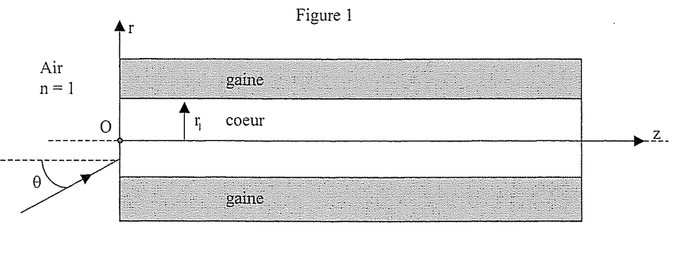
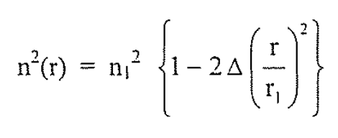
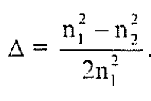
Fibres optiques
Saut d’indice
Gradient d’indice
Profil de l’indice :
Temps rayon trajet le plus long : $≈ {10}^{−13}$ s
Même condition d’angle incidence pour rentrer dans
la fibre que pour celle à saut d’indice.
Ouverture numérique :
Temps rayon trajet le plus long : $≈ {10}^{−10}$ s

Slide 18
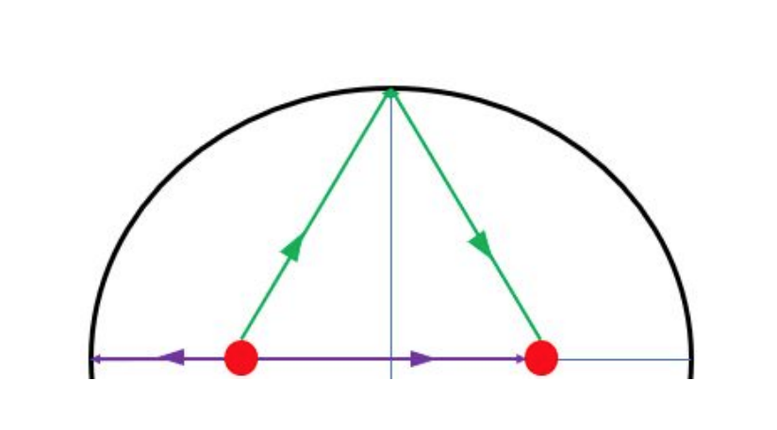
Temps maximal et minimal
Réflexion miroir sphérique

